Slide 1
Comparaison mesures qualité de l’air zone Orléans Est et Orléans Ouest
Campagne 2016 et 2019-2020

Slide 2
Ordre du jour:
Déplacement de station urbaine de fond de St Jean et quid du IEM?
Divers
- Meilleure méthode d’estimation objective pour HAP et Métaux lourds
- Micro-capteurs mobiles en cartographie

Slide 3
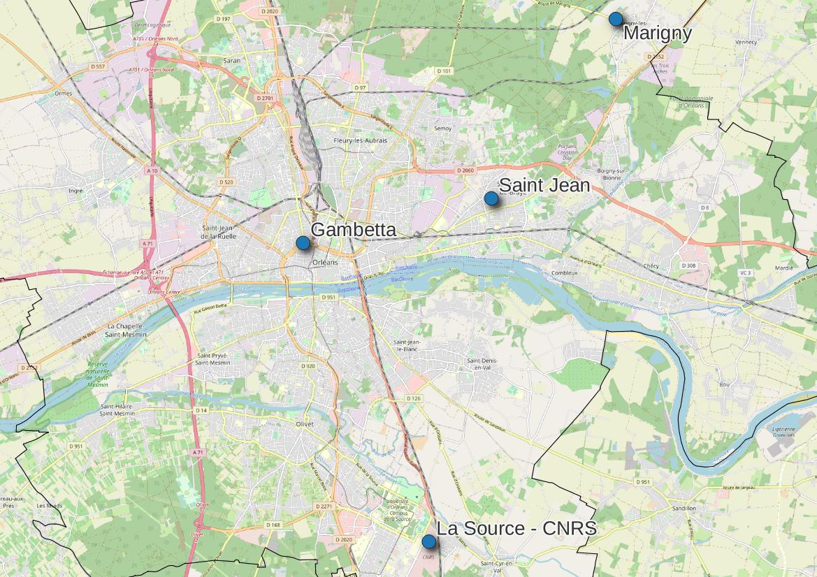
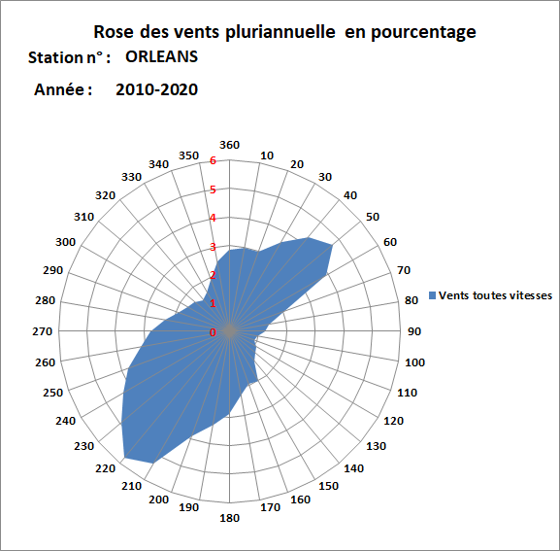
Situation des sites fixes et zone Ouest :
Site péri-urbain
Zone Nord-Ouest :
Autoroute A10, contournement de l’agglomération (« Tangentielle »), zone à forte densité de population
Site urbain

Slide 4
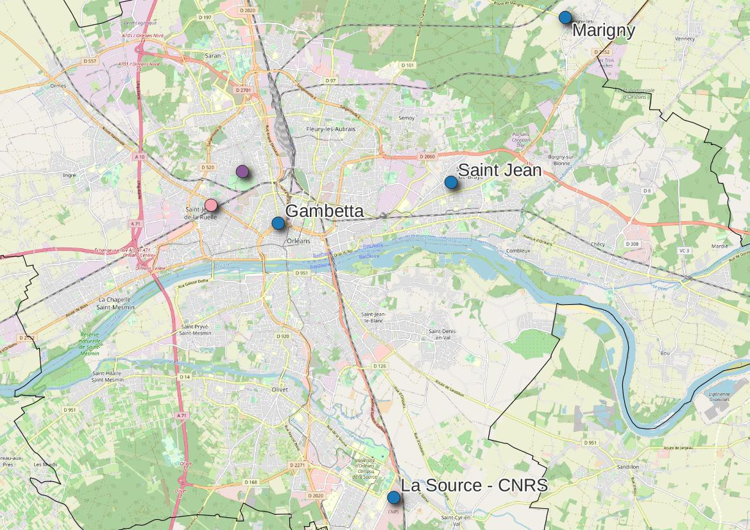
Situation des sites fixes et zone Ouest :
2019
1,3 km
2016

Slide 5
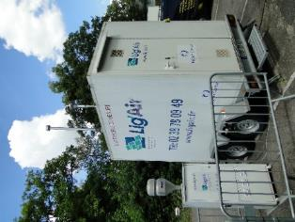
Synthèse étude 2016
Campagne 2016
Lieu | Parking de la médiathèque Anne Marly, allée des Dominicaines à Saint-Jean-de-la-Ruelle
Période | Du 21/01/2016 au 04/01/2017
Polluants | Particules en suspension PM₁₀ Oxydes d’azote (NO + NO₂) Benzène Hydrocarbures Aromatiques Polycycliques (HAP) Ozone

Slide 6
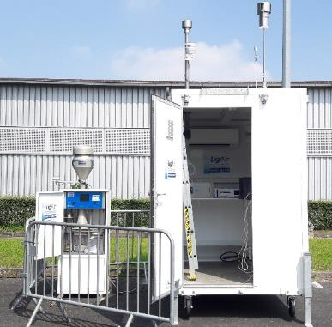
Synthèse étude 2019-2020
Campagne 2019-2020
Lieu | parking de la salle d’escrime D’ORIOLA à Orléans
Période | Campagne printanière : du 25 mars au 3 mai 2019 Campagne hivernale: du 10 janvier au 2 mars 2020
Polluants | Particules en suspension PM₁₀ , PM_{2,5} Oxydes d’azote (NO + NO₂) Ozone

Slide 7
Synthèse NO₂
Campagne 2016 | St-Jean de la Ruelle | Gambetta | St Jean de Braye | La Source_CNRS
Moyenne annuelle | 19 µg/m³ | 33 µg/m³ | 12 µg/m³ | 10 µg/m³
Maximum horaire | 135 µg/m³ | 185 µg/m³ | 83 µg/m³ | 74 µg/m³
Campagne printemps 2019 | Groues | Gambetta | St Jean de Braye | La Source_CNRS
Moyenne | 14 µg/m³ | 32 µg/m³ | 12 µg/m³ | 10 µg/m³
Maximum horaire | 112 µg/m³ | 104 µg/m³ | 76 µg/m³ | 64 µg/m³
Campagne hiver 2020 | Groues | Gambetta | St Jean de Braye | La Source_CNRS
Moyenne | 14 µg/m³ | 24 µg/m³ | 11 µg/m³ | 9 µg/m³
Maximum horaire | 71 µg/m³ | 110 µg/m³ | 64 µg/m³ | 49 µg/m³

Slide 8
Synthèse O₃
Campagne 2016 | St-Jean de la Ruelle | La Source_CNRS | Marigny-les-Usages
Moyenne annuelle | 45 µg/m³ | 51 µg/m³ | 48 µg/m³
Maximum horaire | 155 µg/m³ | 158 µg/m³ | 169 µg/m³
Campagne printemps 2019 | Groues | La Source_CNRS | Marigny-les-Usages
Moyenne | 71 µg/m³ | 74 µg/m³ | 74 µg/m³
Maximum horaire | 147 µg/m³ | 140 µg/m³ | 147 µg/m³
Campagne hiver 2020 | Groues | La Source_CNRS | Marigny-les-Usages
Moyenne | 52 µg/m³ | 57 µg/m³ | 56 µg/m³
Maximum horaire | 86 µg/m³ | 91 µg/m³ | 90 µg/m³

Slide 9
Synthèse PM₁₀
Campagne 2016 | St-Jean de la Ruelle | Gambetta | La Source_CNRS
Moyenne annuelle | 18 µg/m³ | 20 µg/m³ | 12 µg/m³
Maximum journalier | 84 µg/m³ | 77 µg/m³ | 53 µg/m³
Campagne printemps 2019 | Groues | Gambetta | La Source_CNRS
Moyenne | 19 µg/m³ | 22 µg/m³ | 15 µg/m³
Maximum journalier | 40 µg/m³ | 44 µg/m³ | 33 µg/m³
Campagne hiver 2020 | Groues | Gambetta | La Source_CNRS
Moyenne | 14 µg/m³ | 18 µg/m³ | 13 µg/m³
Maximum journalier | 76 µg/m³ | 70 µg/m³ | 57 µg/m³

Slide 10
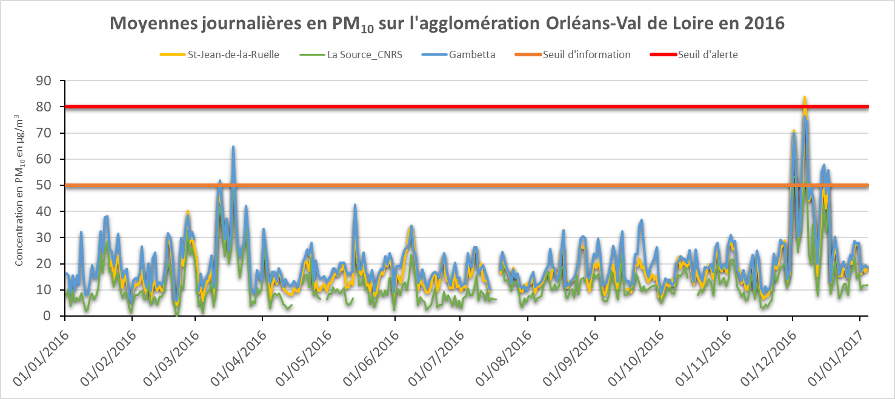
Les particules PM₁₀ en 2016

Slide 11
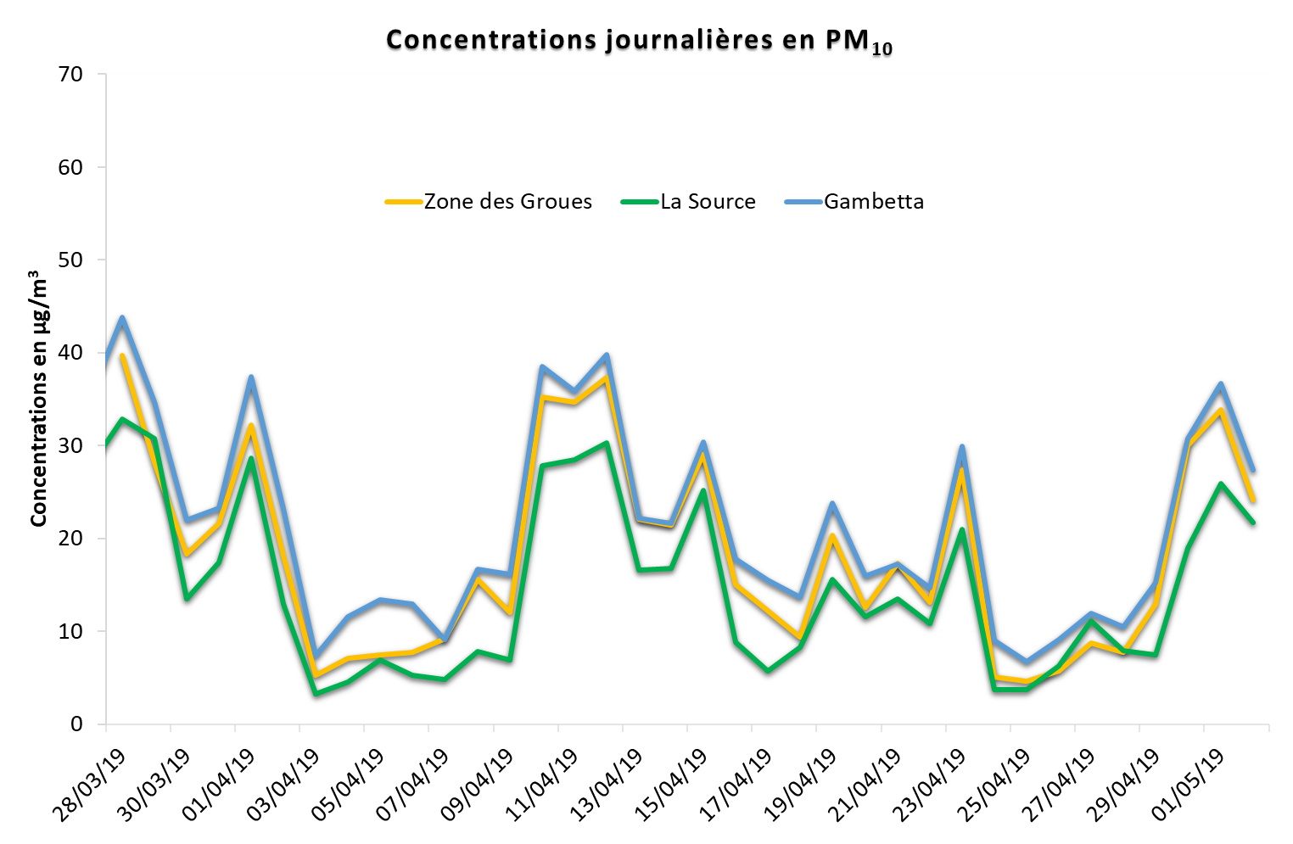
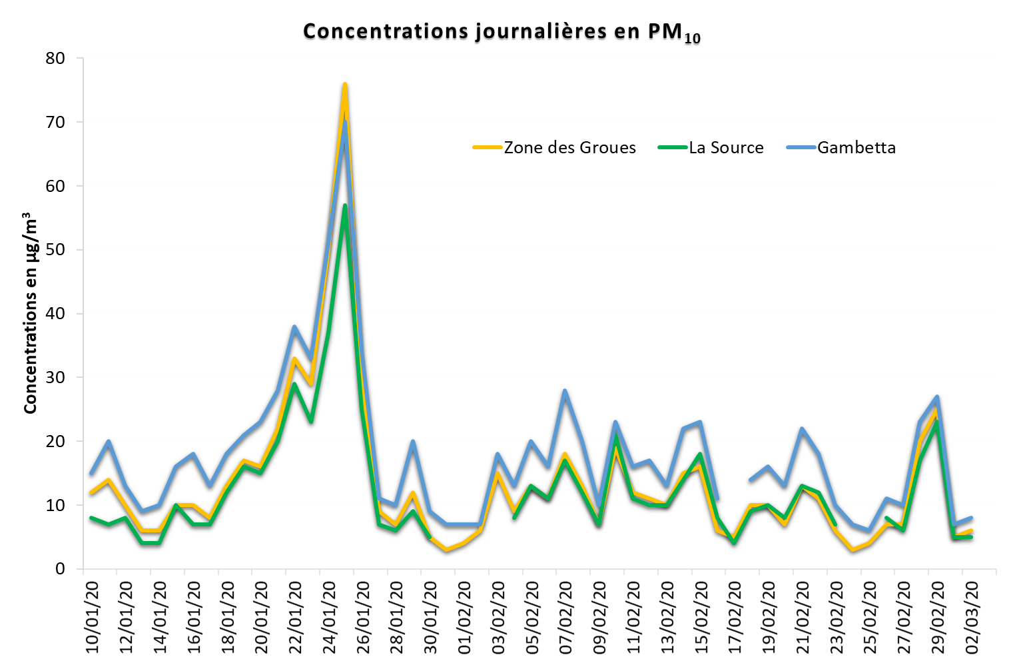
Les particules PM₁₀ en 2019 et 2020

Slide 12
Synthèse PM_{2,5}
Campagne printemps 2019 | Groues | Saint-Jean-de-Braye
Moyenne | 14 µg/m³ | 14 µg/m³
Maximum journalier | 33 µg/m³ | 29 µg/m³
Campagne hiver 2020 | Groues | Saint-Jean-de-Braye
Moyenne | 10 µg/m³ | 10 µg/m³
Maximum journalier | 68 µg/m³ | 54 µg/m³

Slide 13
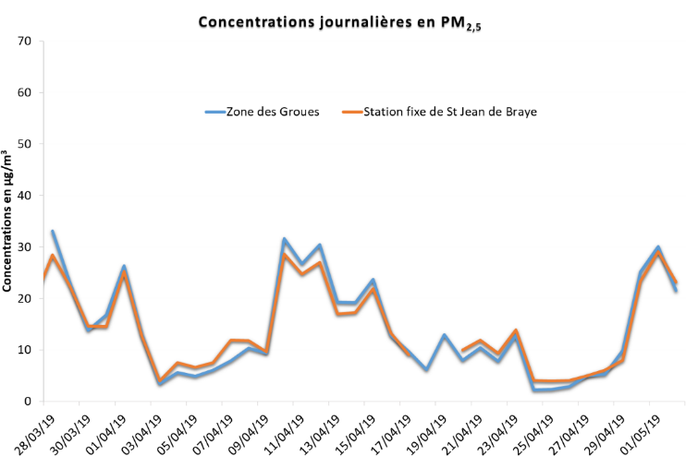
Particules PM_{2,5}
Au printemps :
Même homogénéité dans les particules les plus fines (PM_{2,5}) entre 2 sites urbains.

Slide 14
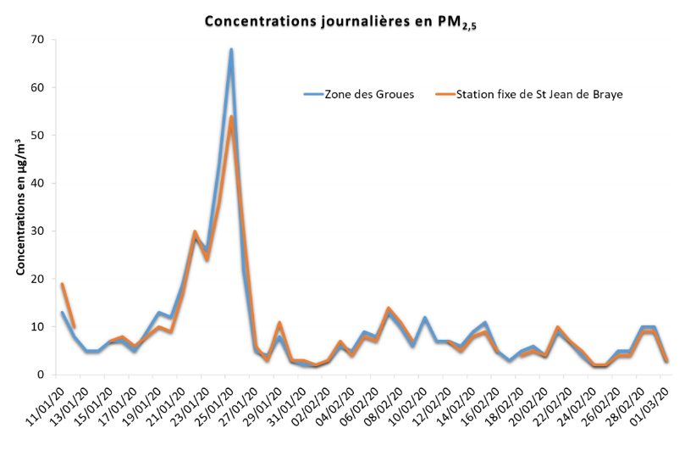
Particules PM_{2,5}
En hiver:
➔ Niveaux faibles (en dehors de l’épisode de pollution) dans les particules les plus fines (PM_{2,5}) entre 2 sites urbains.

Slide 15
Conclusions :
PM₁₀ et PM2,5 niveaux moyens comparables aux autres sites mais des maxima un peu plus importants.
Lig’Air intégrera à son prochain Programme Régional de Surveillance de la Qualité de l’Air (2022-2027), le déplacement de la station Saint Jean-de-Braye dans le secteur Nord ouest de l’agglomération.
Quid de l’IEM? Ces deux études sont-elles suffisantes pour montrer l’équivalence entre l’ancienne station et la nouvelle?

